Slide 1
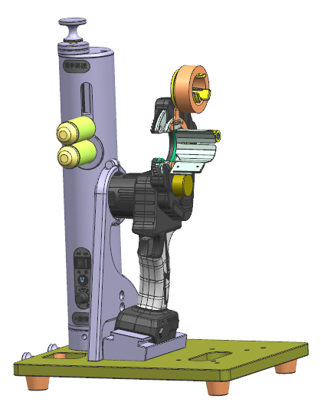
胶带缠绕同步机
产品使用说明书
在使用机器前，请仔细阅读本说明书，以便进行安全操作!

Slide 2
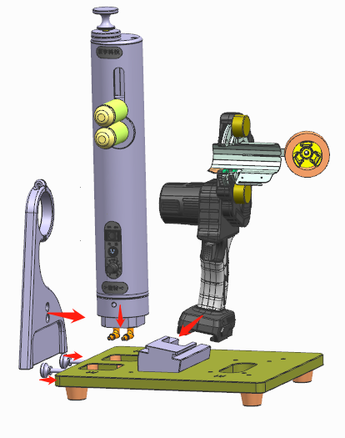
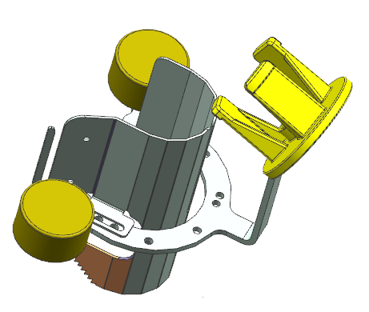
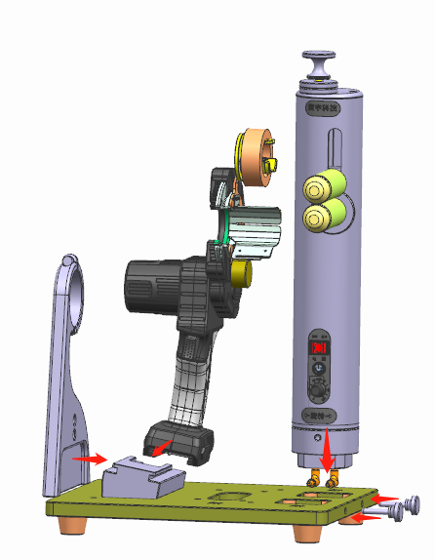
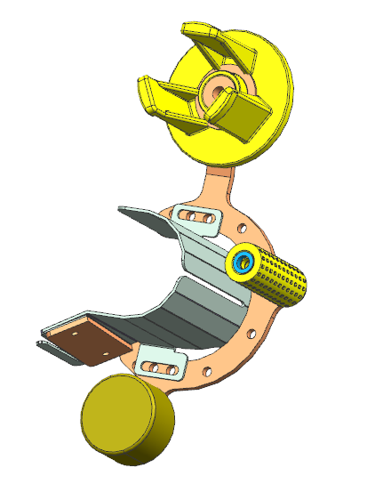
（一、安装示意图）
左侧
1
2
细线专用治具
可更换常规款
右侧
插头1：公2.1母2.5
插头2：公母2.1
常规款
2
1

Slide 3
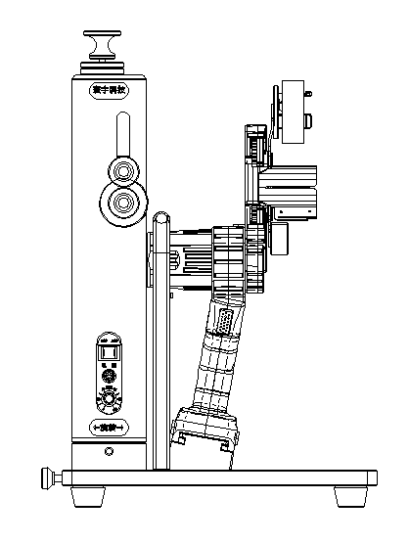
（二、结构图）
从动轮提手
紧固螺母
从动轮
主动轮
同步机主体
正反转开关
胶布机
同步机电源开关
调速旋钮
固定底板
同步机主体紧固螺丝

Slide 4
（三、使用方法）
（左侧为例）
一. 目测线束直径，逆时针旋转松开主体上的紧固螺母后，向上
提动把手使从动轮与主动轮的距离稍小于线束直径后顺时针
依次锁紧螺母。
二. 依次插入电源，脚踏插头。开启缠绕机主电源，确认同
步机未开启,电机为正转，调速开关指针在20%以内后。按下
电源按钮，空转2-3秒
三. 开启机器手动缠绕至主动轮处，向上提起提手将线束放置主
从动轮之间，缓慢转动旋转按钮并观察线束缠绕情况
四.请主动记录各种线束直径与转速百分比，以便于规范生产
减少调试时间
五.作业结束后依次关闭同步机----缠绕机-----总电源
六.暂时不需要同步机模块时，拉动同步机后面拉环。可
向左右旋转90°。方向需根据安装的位置进行判断（常规向左），
松开主体紧固螺丝取出主体即可变为台式缠绕机
七. 右侧时确保电机为反转，其他操作不变
八.安装胶布机请看清底部插口标识，产品配有物理防差错请勿
用力。
注意：1. 每次作业开始于结束时请检查同步机主体螺母是
否松动
2.若向上提动提手时比较困难，则主从动轮间隙过大
此情况尽量避免

Slide 5
胶带缠绕同步机
 | 装箱清单-
序号 | 零件名称 | 数量 |  | 备注
1 | 同步机 | 1 | 标配
2 | 电源转接线 | 1 | 标配 | 2.1 插口 一拖二
3 | 脚踏开关转接线 | 1 | 标配 | 2.5插口 一拖二
4 | 弯头 | 1 | 标配 | 2.1 插口
5 | 弯头 | 1 | 标配 | 2.5 插口
6 | 滚花螺栓 | 2 | 标配
7 | 欧标转换插座 | 1 | 选配

